Slide 1

HPR 1000
POWERING
THE
FUTURE
Nov. 6th 2018
Notes:
各位来宾，大家下午好，今天我的演讲主题是介绍“华龙一号”核点技术-点亮未来。华龙一号是中核集团利用过去30余年中国核电站设计、建造、运行宝贵经验基础上，融合了当今最先进的核电技术设计理念并充分汲取福岛核事故经验反馈后自主研发的第三代压水堆核电堆型。

Slide 2
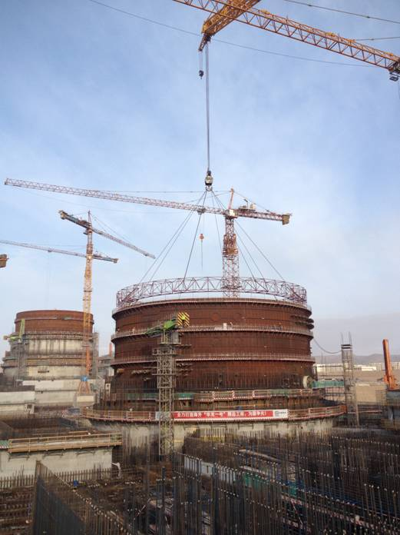
PART ONE
Overall Performance
PART 1
OVERALL PERFORMANCE
INTRO.
Notes:
今天的内容主要有五部分，下面首先进入第一部分，华龙一号的总体介绍。

Slide 3
3rd
PART ONE
Overall Performance
Generation Technology
HRP 1000 is China’s
Home-Grown technology,
we will bring it to the
International Market.
---- Xi Jinping
President of China
FCD
Complete
On May 7th 2015
Fuqing
Intellectual Property
HPR1000 is our Pride, we are
pleased to promote its good reputation
in the International Stage.
--- Li Keqiang
Premier of China
IAEA
& International Recognitions
Notes:
作为中国自主研发，具有完全自主知识产权的三代核电技术，华龙一号充分吸收了最新的核电技术设计理念，按照最新的核安全法规、导则和标准设计。华龙一号在不同场合都受到了中国国家领导人的高度评价。华龙一号中国国内示范工程是福清5号机组，已于2015年5月FCD，预计2020年2月投入商业运行；此外，我们也获得了IAEA的技术认可，华龙一号于2014年12月通过了IAEA组织的反应堆通用安全审查（GRSR）。

Slide 4
PART ONE
Overall Performance
Construction
Period
60 months
VS
81/91 months
Design Lifetime
60 years
Operator
Nonintervention
Period
30 min
Waste Final
Volume
50m³/year · unit
Unplanned
Automatic
Scrams
<1/year
Refueling Cycle
18 months
Technical Parameters
Of
HPR1000
Nominal
Electric Power
≥ 1150 Mwe
Plant
Autonomy
72 hours
Peak Ground
Acceleration
0.3g
Large Release
Frequency
＜10⁻⁷/
reactor·year
Daily Load
Follow Capacity
YES
Core Damage
Frequency
＜10⁻⁶/
reactor·year
Plant
Availability
≥90%
Occupational
Exposure Dose
＜ 1 man·Sv/
reactor·year
Notes:
下面介绍一下华龙一号的主要技术参数，电站设计电功率1150MW，设计寿命60年，换料周期18个月（可以延长到24个月），堆芯融化频率（CDF）、大量放射性物质释放概率（LRF），每台机组的放射性固定废物小于50立方米/年，职业暴露小于1sv/堆年。

Slide 5
PART ONE
Overall Performance
Construction
Period
60 months
VS
81/91 months
Operator
Nonintervention
Period
30 min
Unplanned
Automatic
Scrams
<1/year
Technical Parameters
Of
HPR1000
Plant
Autonomy
72 hours
Safe Shutdown
Earthquake(SSE)
0.3g
Load Following
Capability
YES
Plant
Availability
≥90%
Notes:
电站设计建设周期62月（从FCD到商运），81个月（投主合同生效到商运），非计划自动紧急性停堆小于1次/年，设计具备符合跟踪能力，电厂平均可利用率大于90%，安全停堆地震等级0.3G，电厂操作员不干预时间30分钟，厂区自治时间72小时。

Slide 6

02
PART TWO
Design Features
177 Fuel Assemblies
04
Active & Passive
Mitigation
Systems
Major Design Features
Of
HPR1000
01
03
Single Layout
Double Containment
Notes:
华龙一号的主要设计特点有：反应堆采用单堆布置，堆芯采用177组燃料组件，拥有双层安全壳，能动与非能动系统相结合的设计特点。

Slide 7
01
PART TWO
Design Features
Reduce Interactions
02
Reduce Construction Time
03
04
Single
Layout
Improve Operation
Improve Maintenance
05
Reduce Total Cost
06
07
Provide Physical Separation
Enhance Plant Siting Flexibility
Notes:
下面具体介绍一下这些设计特点，华龙一号的单堆布置设计优点众多，因为机组之间物理隔离，它能够降低不同机组相互间影响；同时缩短了工程建设周期，提高了电站运行维护的能力；并且在厂址选择、电力需求及投资成本上更具有灵活性和适应性。

Slide 8
PART TWO
Design Features
01
Increase Overall Availability
02
Reduce Power
Generation Cost
03
177 Fuel
Assemblies
04
Increase Safety
Own Complete IP Rights
05
Ensure Sufficient Core
Thermal-hydraulic Margin
Notes:
采用177组堆芯燃料组件，将堆芯燃料组件数从155组提高到177组，这种设计相比二代机组提高了发电功率的同时也降低了堆芯功率密度，提高了电站运行的安全裕量(热工水利)，并且降低了发电成本。

Slide 9
PART TWO
Design Features
01
Improve from Fukushima
02
Increase Life Time to
60 years
03
Double
Containments
04
Enhance Safety
Better Environment
and Human Protection
05
Withstand External Events
Notes:
下面关于华龙一号的一大设计特点-双层安全壳；双层安全壳这个设计是吸取了福岛核事故的经验反馈，在将电站寿命提升至60年的同时，在安全性上具有抵御商用打飞机撞击的能力；以及更好的环境与人口辐射防护能力。

Slide 10
PART TWO
Design Features
01
Active: Proven & Reliable
02
Passive: No Need of Power
03
04
Improve from Fukushima
Active & Passive
Mitigation
Enhance Safety
05
Diversify Protections
Notes:
为了在福岛核事故这样的全厂断电情况下也能实现堆芯余热导出和放射性物质包容的安全目标，华龙一号在能动系统的基础上增加了非能动系统，非能动系统的优点在于在全厂断电的情况下，电站能够不依赖外部电源，而依靠自然重力、压力差、温度差等自然驱动力实现电站安全的系统功能；并且非能动系统在设计之初就提供了多样性的具体应对方案。

Slide 11
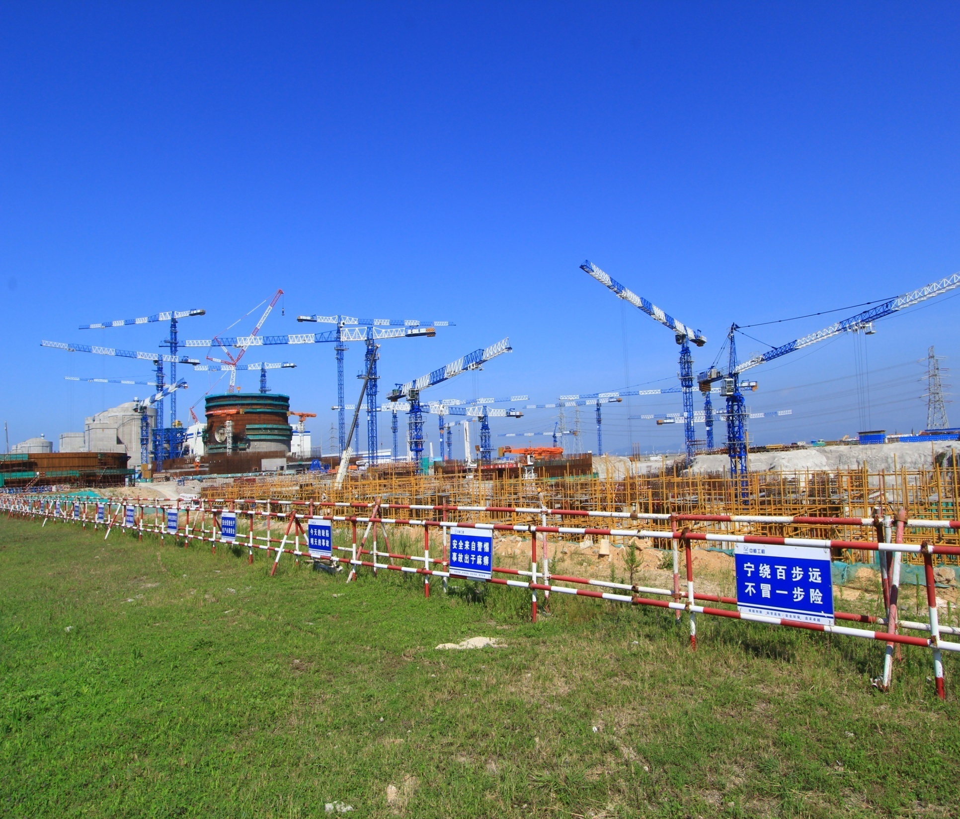
PART THREE
Safety Features
PART 3
SAFETY FEATURES
INTRO.
Notes:
下面进入第三部分，具体介绍一下华龙一号的安全性特征。

Slide 12
Safety Features
Phenomena
PART THREE
H2
BDBA/SA
Prevention
&Mitigation
Measures
  Hydrogen Detonation
  High Pressure Molten Corium Ejection, DCH
  Long Term Overpressure
  Basement Melt-through
  Station Blackout
  Fast Depressurization System for RCS
  Reactor Cavity Injection and Cooling System
  Containment Hydrogen Combination System
  Passive Containment Heat Removal System, Containment Filtration and Exhaust System
  Passive Systems, Diverse Power Sources
Countermeasures
Notes:
华龙一号在应对超设计基准/严重事故方面，采用了多样化的预防与缓解措施。比如使用了非能动氢气复合器预防压力容器内的氢气爆炸；一回路的快速泄压系统应对高压融化反应堆堆芯；非能动安全壳热量导出/安全壳卸压过滤排放系统-应对事故后安全壳长期超压；堆腔注水冷却系统-安全壳地板融穿；非能动余热排出系统/多样性的附加电源应对全厂断电。

Slide 13
PART THREE
Safety Features
  Active + Passive: Diverse Approaches to Perform Safety Function
Proven and Reliable
Active
&
Passive
Safety Design
No Need for Power
  Emergency Core Cooling
  Core Residual Heat Removal
  Cavity Flooding and Cooling (IVR)
  Containment Heat Removal
Notes:
这是前文提到的能动与非能动相结合的设计理念，右边这幅图所示，红色部分是能动系统，绿色部分是非能动系统，这些措施确保了华龙一号即使遇到类似日本福岛这样的极端事故，仍然能够保障核电站安全，避免对环境的影响。

Slide 14
Safety Features
Seismic Design
Against Peak
Ground Acceleration
0.3g
PART THREE
Large Commercial
Aircraft Crash
9.0 Magnitude
Earthquake
Extreme External Events
HPR
1000
Double
Shell
Containment
Constructions
Materials
(APC Shell)
Explosion
External Fire
Notes:
此外，华龙一号在应对外部事件时具有完善的纵深防御能力，针对海啸、地震、爆炸、火灾等外部灾害，均采用了最高设计防御标准。

Slide 15
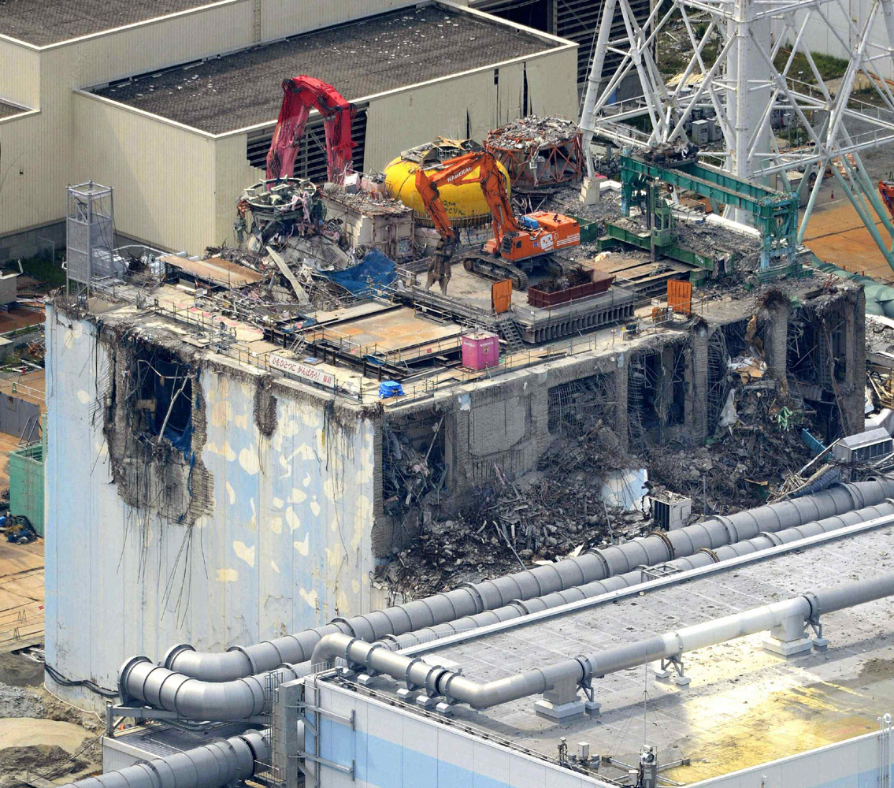
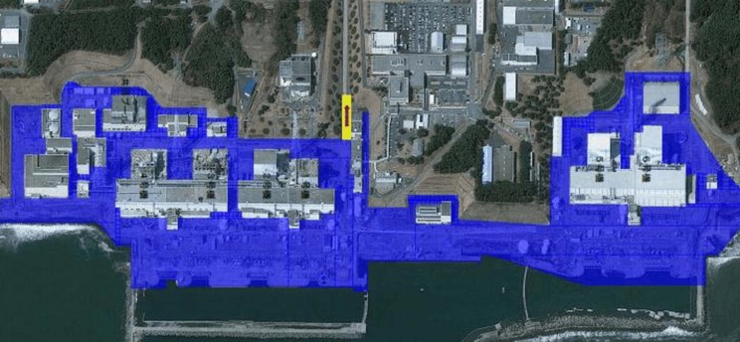
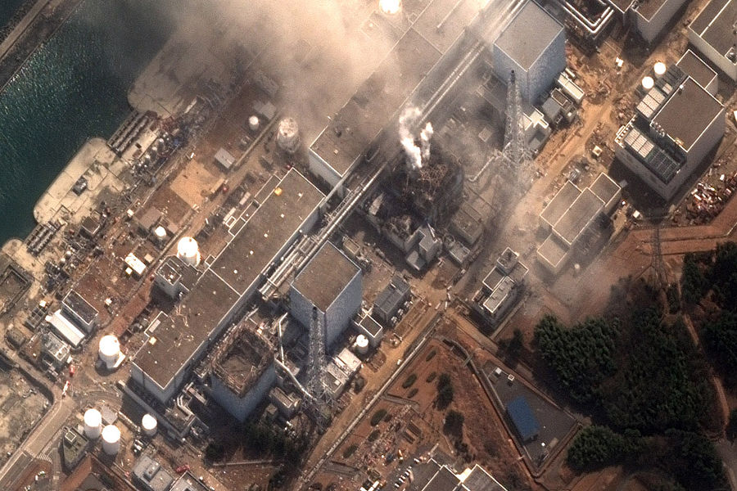
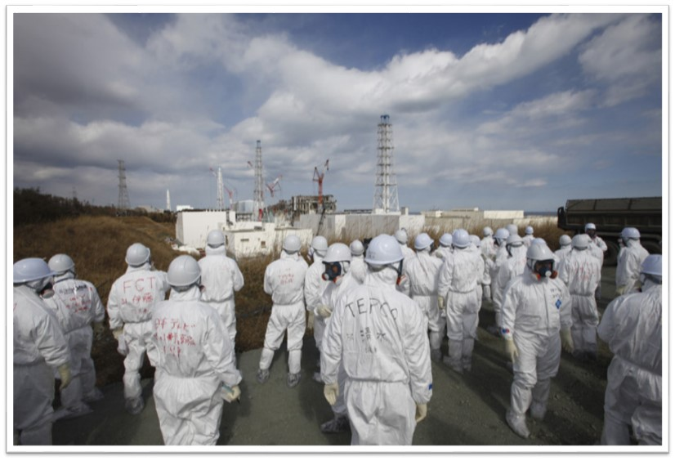
PART THREE
Safety Features
Lessons Learnt from
Fukushima Accident
  Conservative Seismic Margin
  Additional Emergency Water Makeup
  Spent Fuel Pool Cooling and Monitoring
  Enhanced Habitability and Availability of Emergency Facilities
  Extension of Nonintervention Period
  Mobile and Diversified Power Supply
Notes:
这里列举了福岛核事故后针对华龙一号的设计改进项：更加保守的地震裕量设计、事故条件下的应急补水手段、改善了乏燃料水池冷却和检测能力、延长了操作员不干预时间、改善了应急设施的可用性和可居住性、增加了多样化的移动电源。以上就是关于华龙一号安全性特点的介绍。

Slide 16
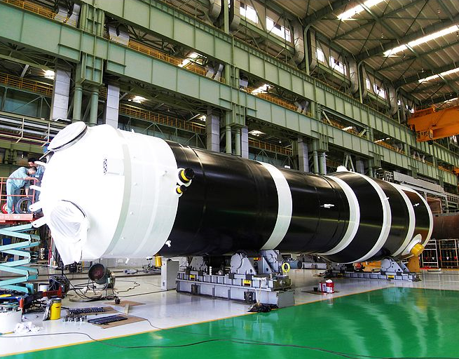
PART FOUR
Proven Technology
PART 4
PROVEN TECHNOLOGY
INTRO.
Notes:
下面进入第四部分，简单介绍华龙一号技术的可靠性。

Slide 17


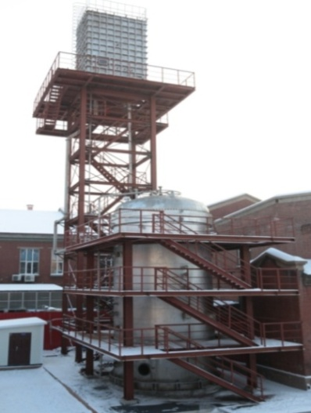


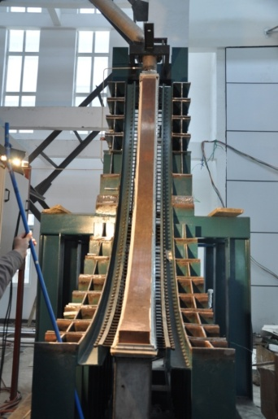
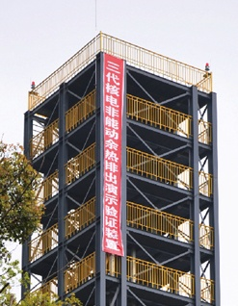
PART FOUR
Proven Technology
National Qualification Authorities
  Test of Passive Containment
  Heat Removal System
Proven
Design & Test
International Qualification Agencies/
Institutes
  Test of Cavity Injection
  and Cooling System
  Passive Residual Heat Removal Test for Secondary Side
Proven
Design
Proven
Test
Notes:
华龙一号技术设计理念成熟可靠，所有重要验证性试验已于2013年全部完成并通过专家评审，共获得743件专利和104项软件著作权；2014年8月，“华龙一号”总体技术方案通过中国国家能源局和国家核安全局联合组织的专家评审，2014年12月，国际原子能机构通过了对“华龙一号” 的通用反应堆安全审查。

Slide 18
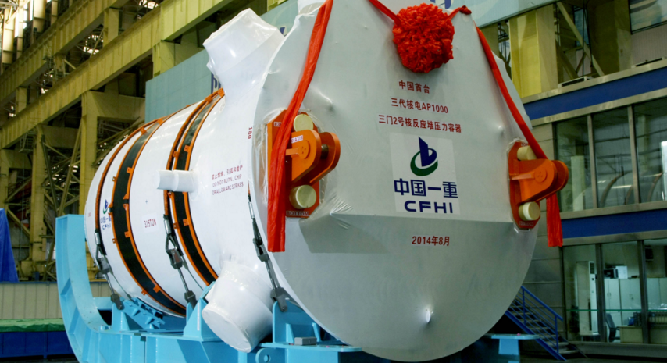

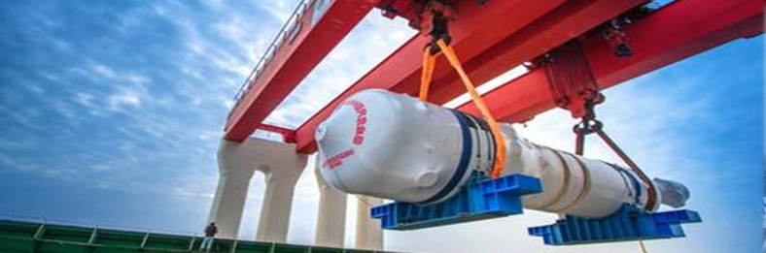

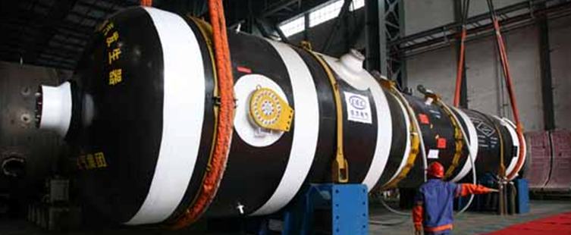

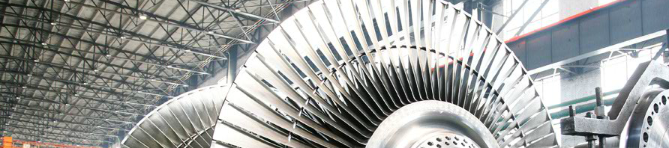

Proven Technology
CFHI: Pressure Reactor Vessel
PART FOUR
SHE: Inner Core Structure
Safety Classified Pumps
Proven
Equipment & Manufacturer
DEC: Steam Generator Complete IP Rights
HRBE: Coolant Pump
Makeup Water Pump
Notes:
技术可靠的另一方面是华龙一号所有关键设备供货可以充分依托成熟的中国核电装备制造业体系和能力，国产化率达到85%-90%，一般来说，核电站设备采购，约占核电工程总投资的50%，设备国产化越高，对降低工程造价越能产生直接的效果。

Slide 19
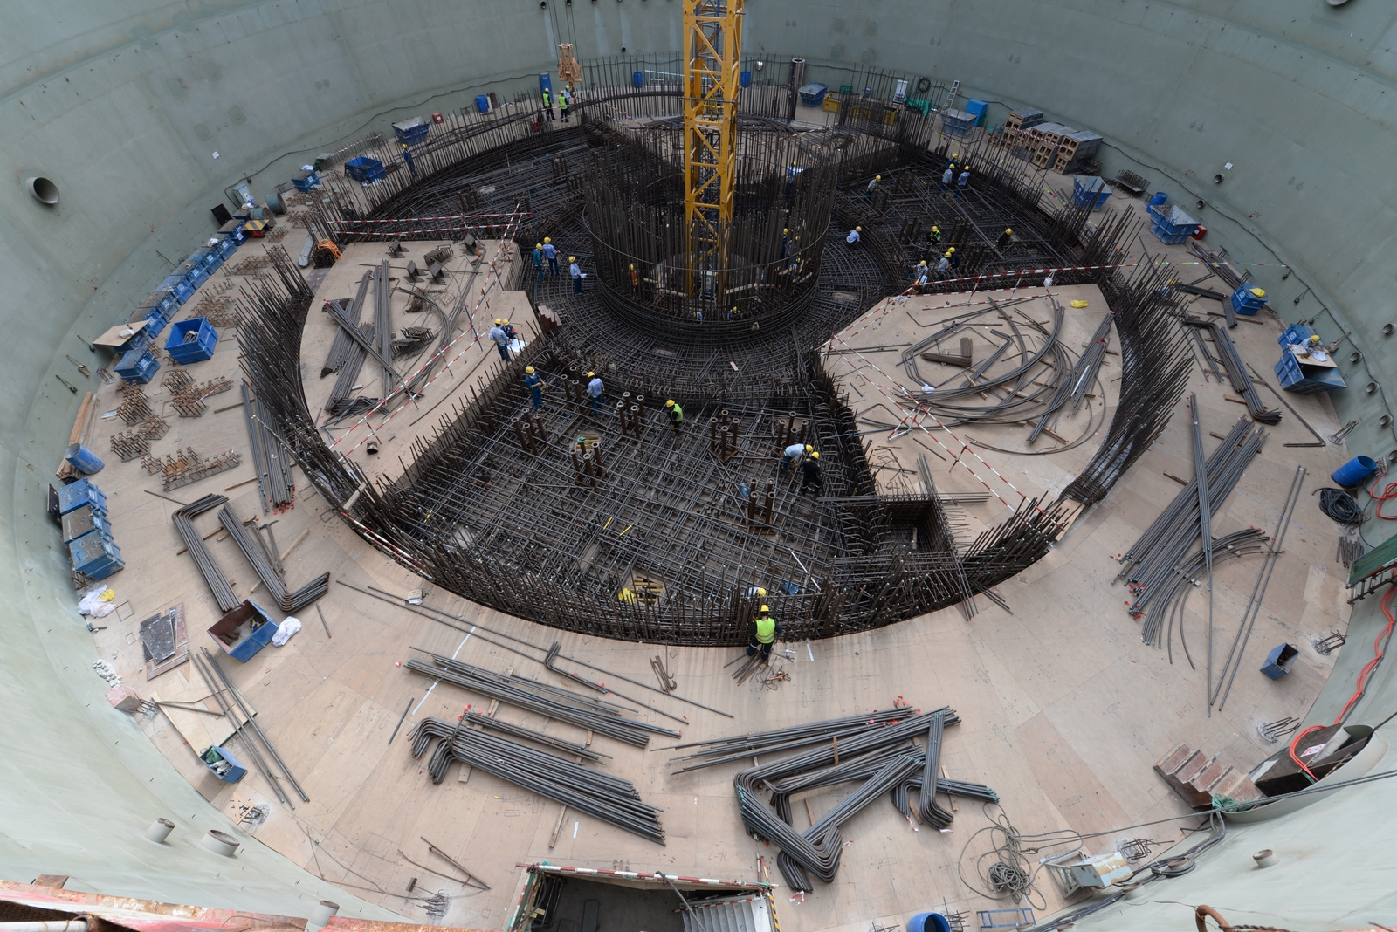
PART FIVE
Economic Strength
PART 5
ECONOMIC STRENGH
INTRO.
Notes:
下面是最后一部分，关于华龙一号经济性的介绍。

Slide 20

PART FIVE
Economic Strength
Ensured availability: 90%
Raised power level: 1150 MWe
Minimized wastes: ＜50 m³
Life time: 60 years
Refueling period: 18 months
Standardized design
Economic Strength on
Design
Notes:
前文已经提到的一些经济性参数，比如更大的电功率，更少的固体废物排放以及标准化的设计，这里重点强调一下目前中国的核电配套产业和资源具备了支撑每年在国际国内市场新开工建设10～12台核电机组的综合能力，这些为华龙一号技术的经济性提供了保障，降低了投资风险。

Slide 21
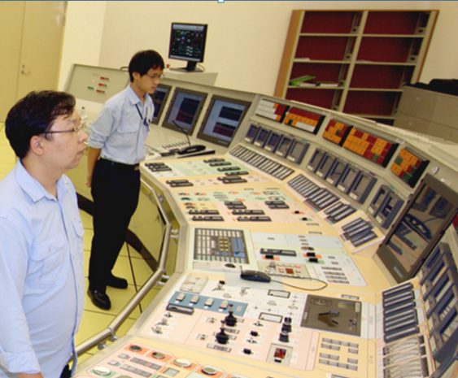
PART FIVE
Economic Strength
Accumulated experience feedback: domestic and international
Easier access: better layout
Standardized spare parts: life-long services
Advanced diagnosis system: ahead of time prevention and correction
Economic Strength on
O & M
Notes:
此外我们在电站运行维护上具有独特的优势，前面的报告已经提到中国目前在运机组46台，在建12台，因此中国积累了丰富的电站运行维护经验，此外我们还设置了标准化备品备件管理系统、先进运行诊断系统等保证项目运行维护成本的不断降低。

Slide 22
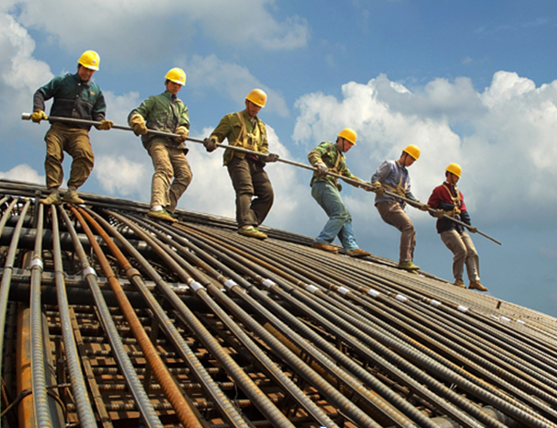
PART FIVE
Economic Strength
Enhance local infrastructure, environment, etc.
Enhance local service industry
Local supplier involvement
Stable local tax provider
Improve local investment environment
Economic Strength on
Social Influence
Notes:
另外，从宏观角度上看，核电站经济性评价主要是参考对社会经济发展以及环境的影响，比如带动当地基础设施建设、改善当地环境质量、税收贡献等等，这些方面华龙一号均表现出了较强的优势。同时，随着今后碳排放权交易市场的形成，必将进一步增强核电的经济竞争力。

Slide 23
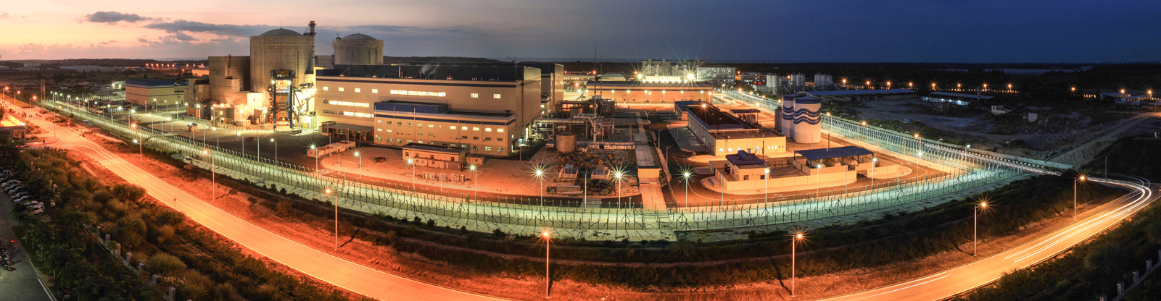
Thanks for your attention!
Notes:
Since the time is limited, I can not talk about every detail. If you have any question, I am pleased to have a chat in the break time.
以上就是我演讲的所有内容，由于时间限制，各位如有问题，稍后我们可以做进一步交流，谢谢大家。

